Slide 1
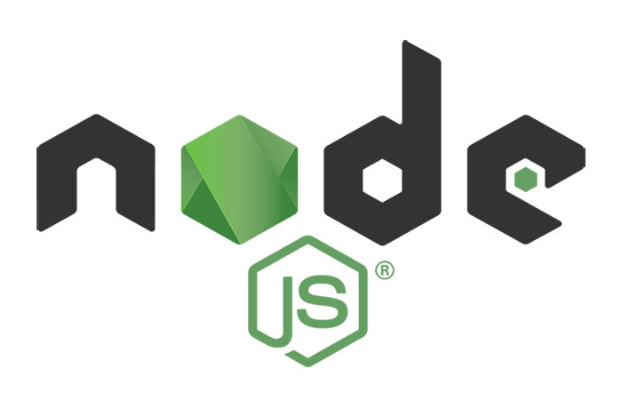

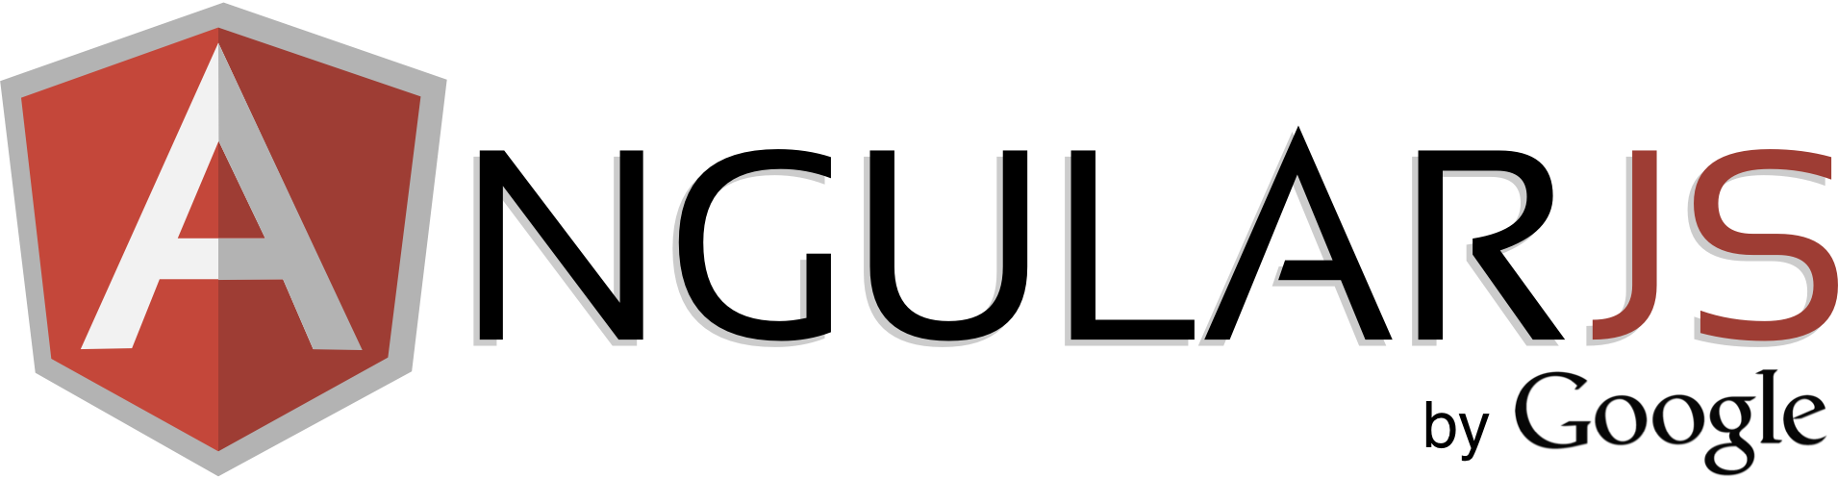
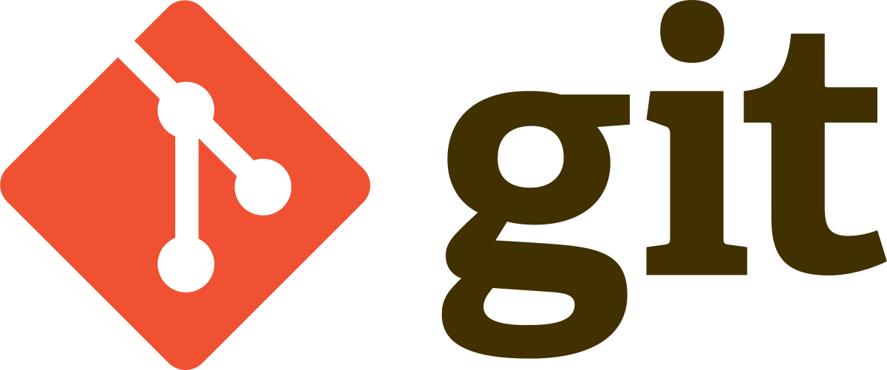

NodeJS DEVELOPMENT
DESARROLLO DE APLICACIONES MULTIPLATAFORMA USANDO JAVASCRIPT

Slide 2
Node.js es un entorno de ejecución para JavaScript construido con el motor de JavaScript V8 de Chrome. Node.js usa un modelo de operaciones E/S sin bloqueo y orientado a eventos, que lo hace liviano y eficiente.
El ecosistema de paquetes de Node.js, npm, es el ecosistema mas grande de librerías de código abierto en el mundo.

Slide 3
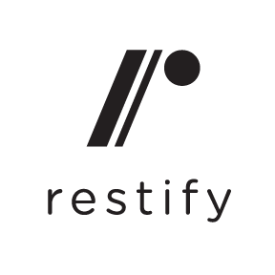
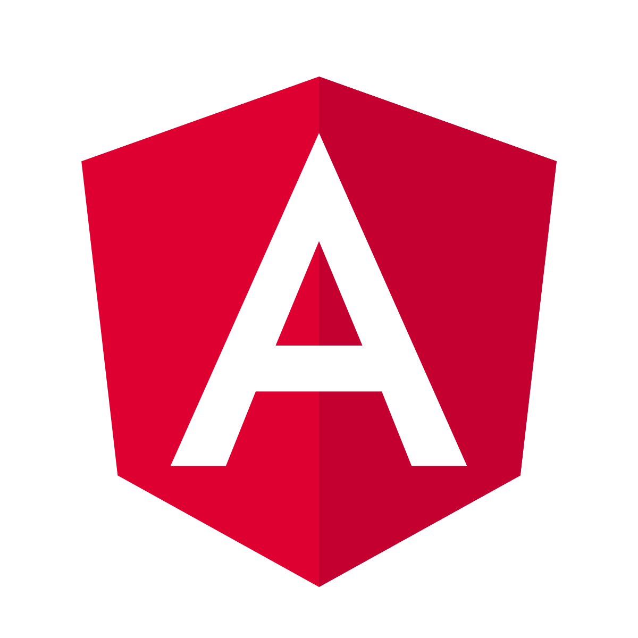
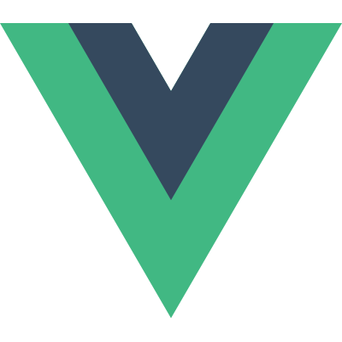


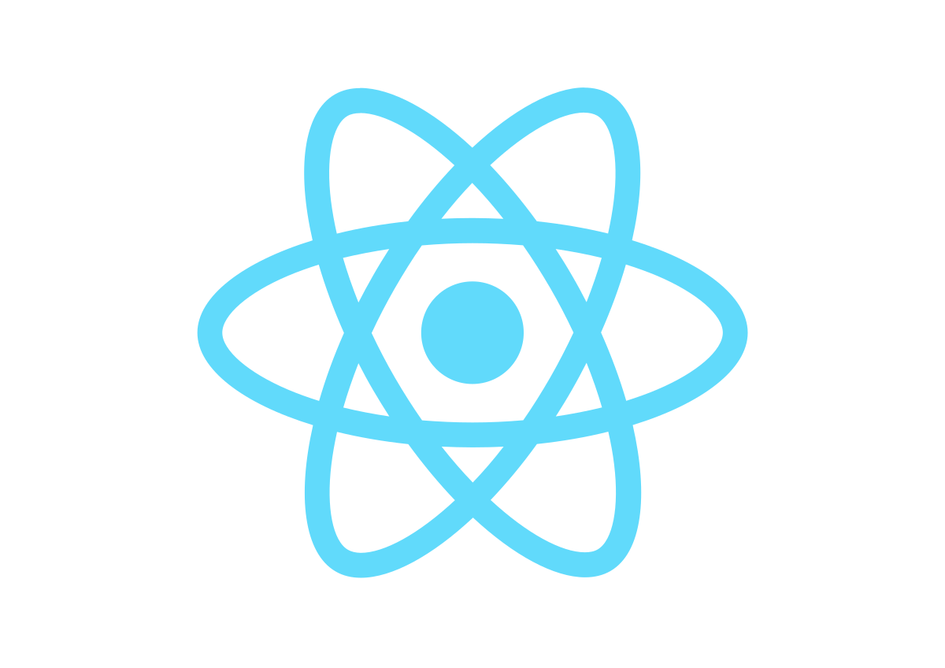
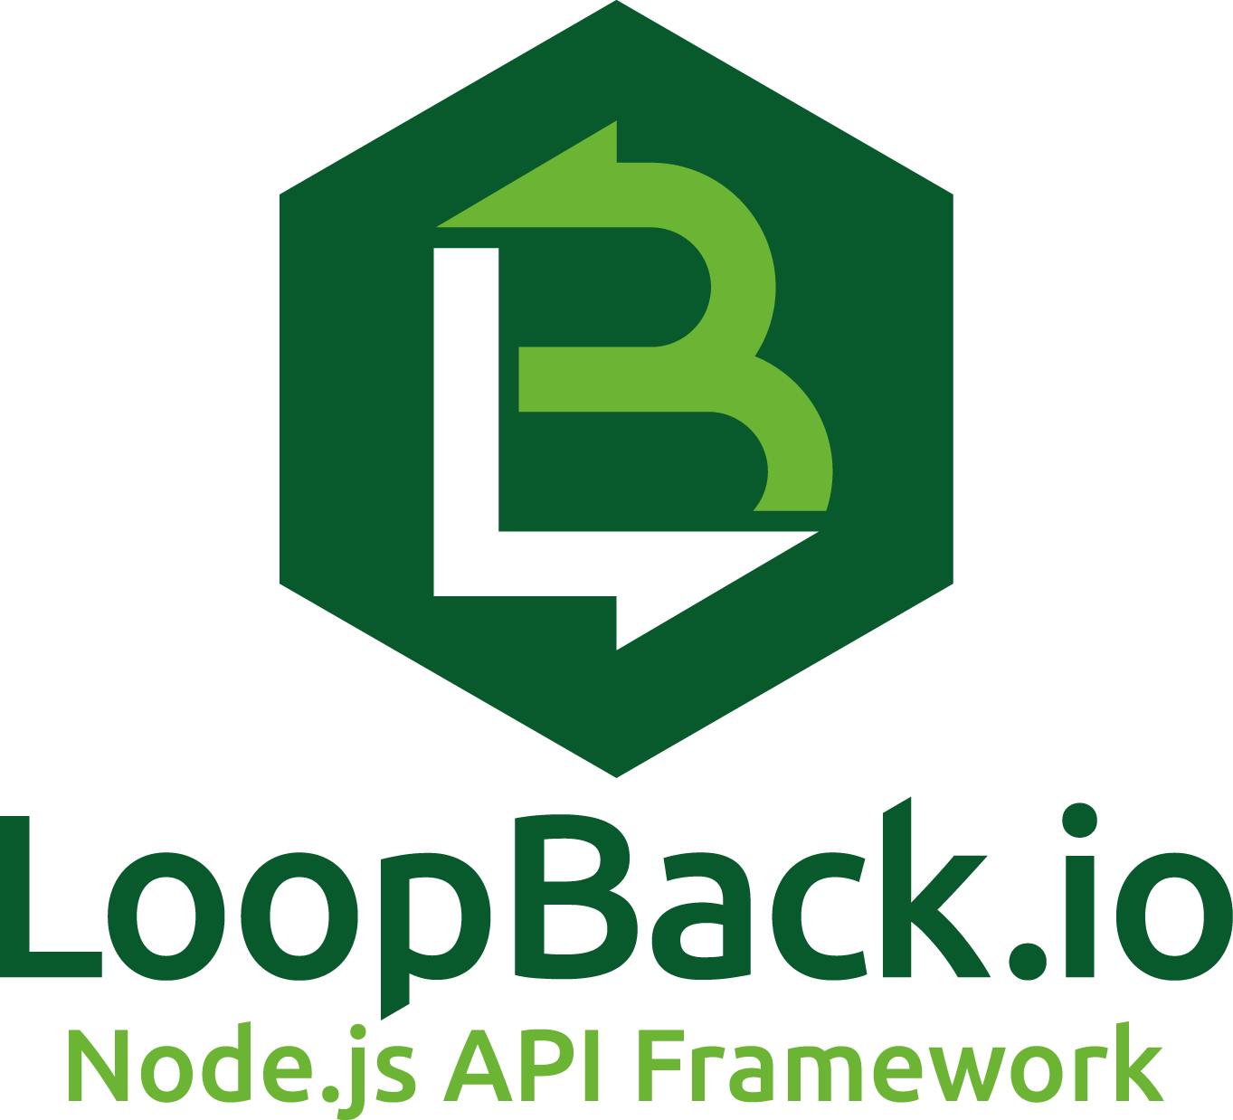
¿Frameworks y librerías? Client apps - server apps

Slide 4
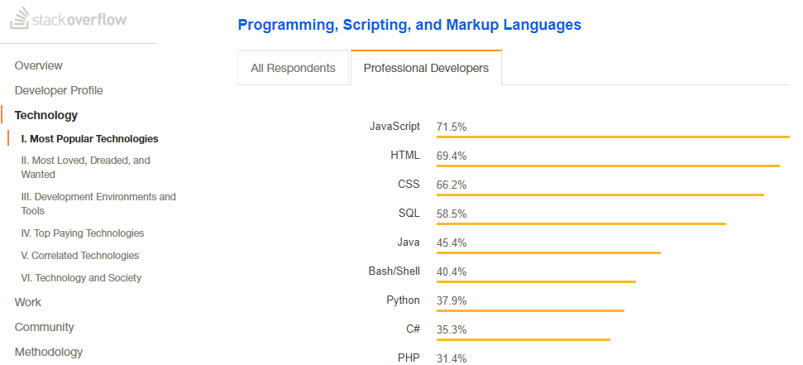
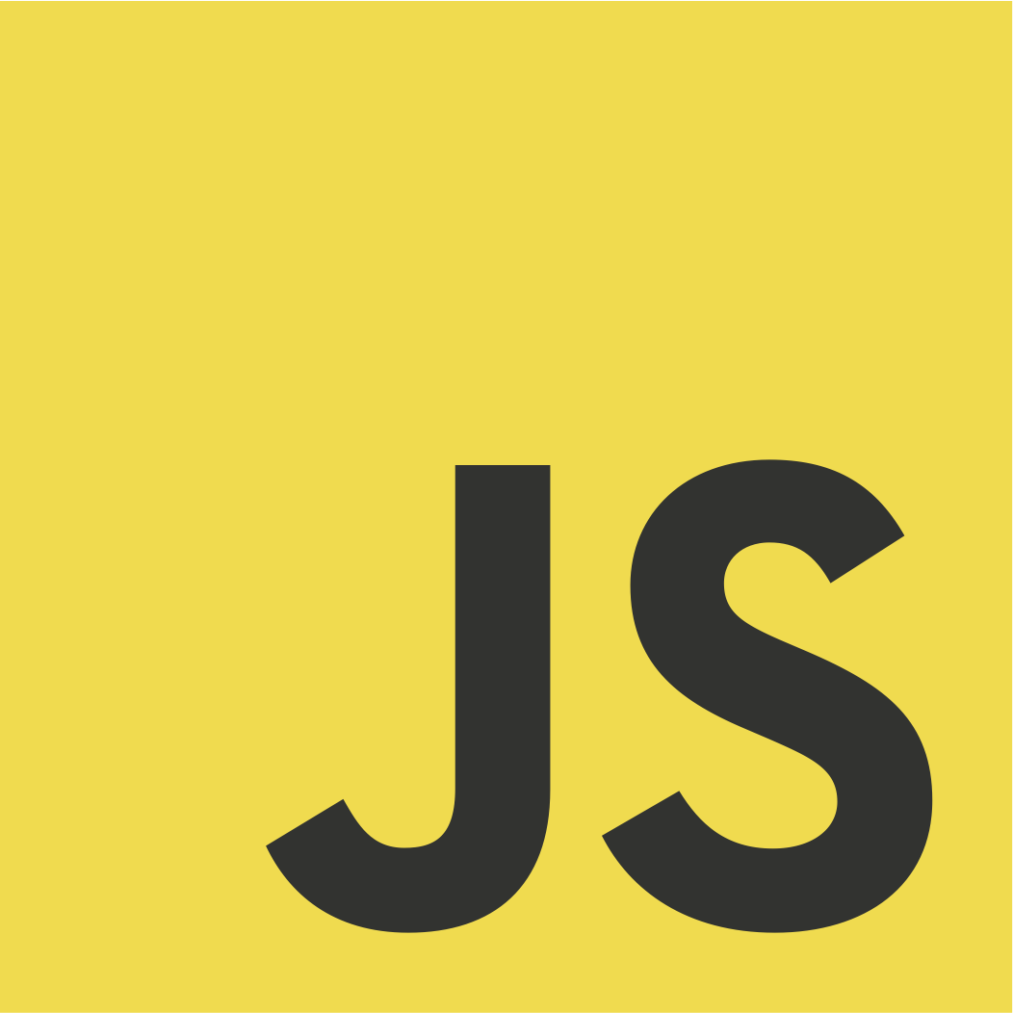
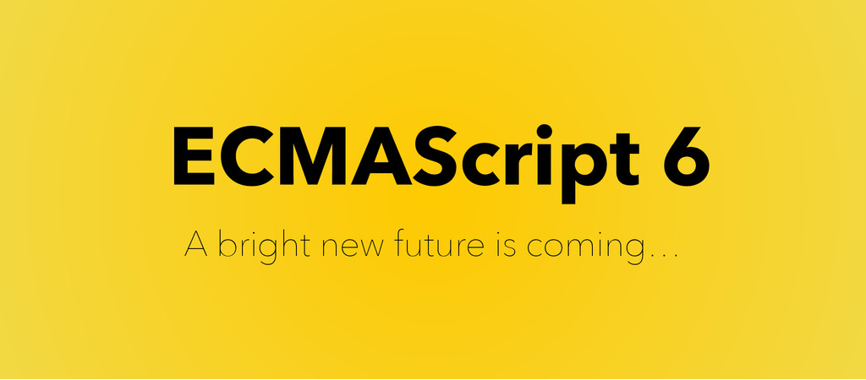
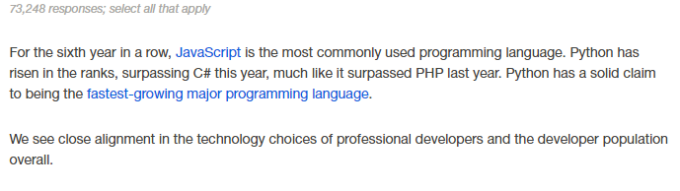
Stackoverflow survey 2018

Slide 5
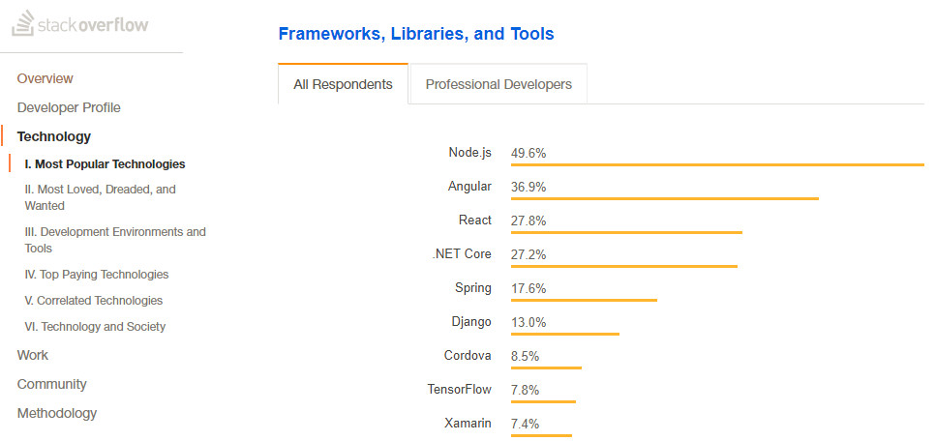
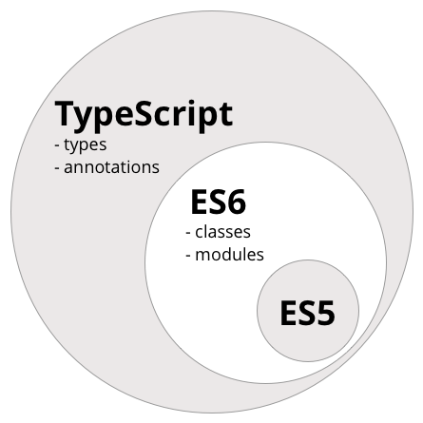
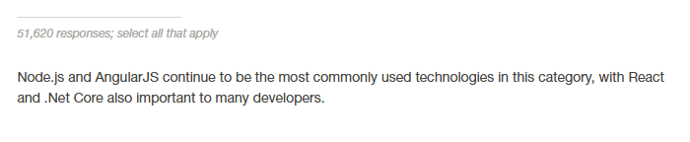
Stackoverflow survey 2018

Slide 6
Sails.js es un framework para Node.js. Está realizado bajo el Express, incluyendo varias capas de abstracción para hacer un desarrollo más fácil. Posee un ORM, métodos para crear API RESTful y soporte para manejar peticiones en tiempo real gracias a Socket.io. Es especialmente bueno para realizar aplicaciones que funcionan en tiempo real, como chats, juegos, o aplicaciones colaborativas.
AngularJS (Angular 1) es un framework MVC de JavaScript para el Desarrollo Web Front End que permite crear aplicaciones SPA Single-Page Applications.
Permite extender el vocabulario HTML con directivas y atributos, manteniendo la semántica y sin necesidad de emplear librerías externas como jQuery o Underscore.js para que funcione.
SailsJS, entre otras cosas, nos facilita en gran medida el desarrollo de APIs REST, servidores de archivos, seguridad y websockets. Es un complemento ideal para frameworks como AngularJS, BackboneJS o ReactJS.

Slide 8
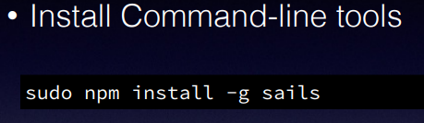
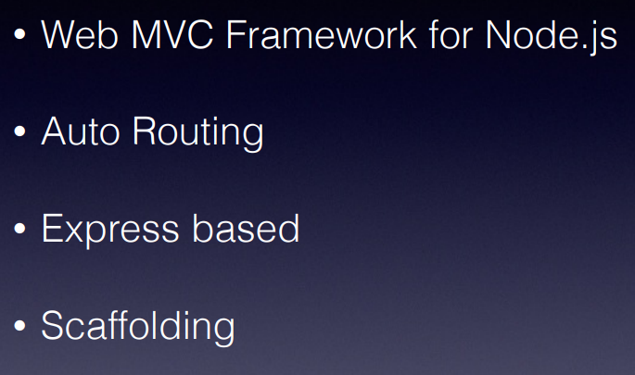
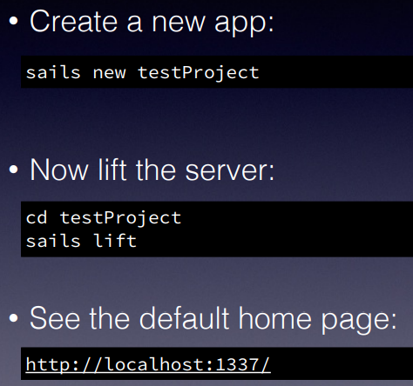
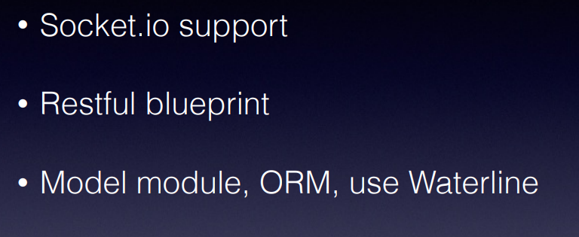

Slide 9
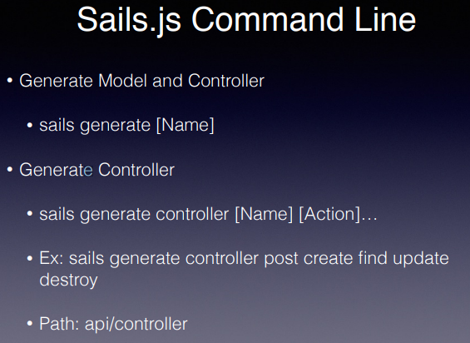
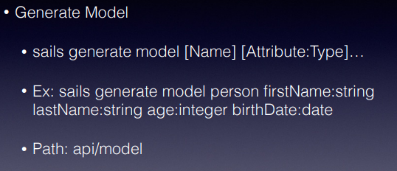

Slide 10
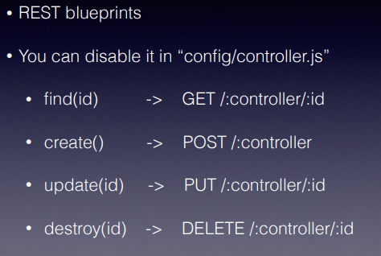
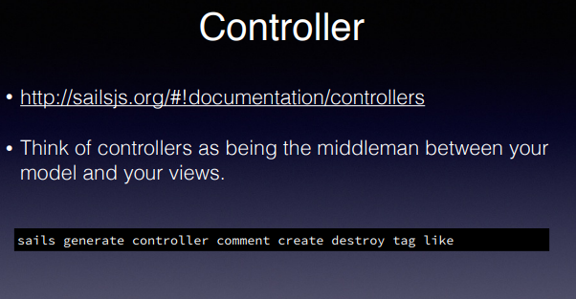
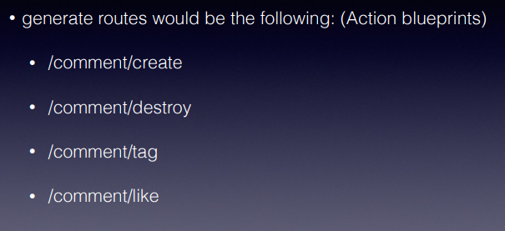

Slide 11
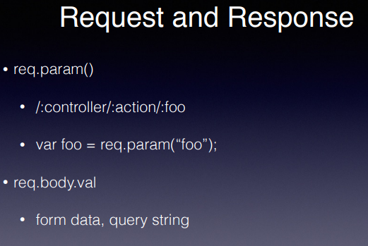
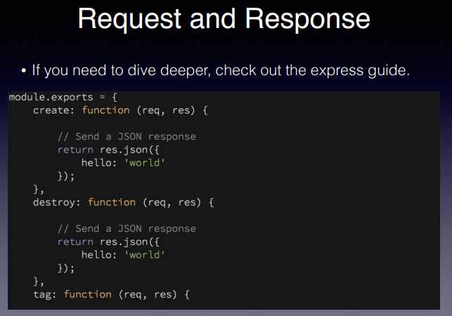
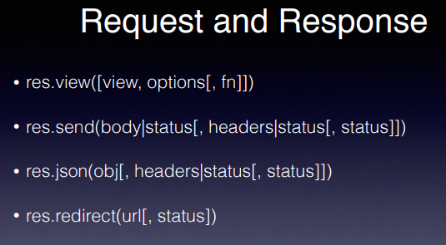

Slide 12
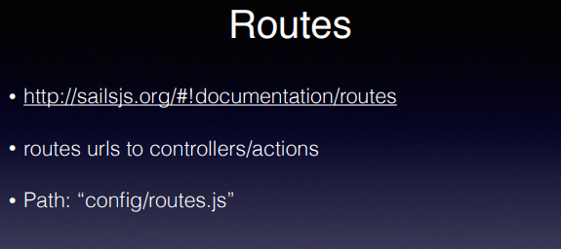
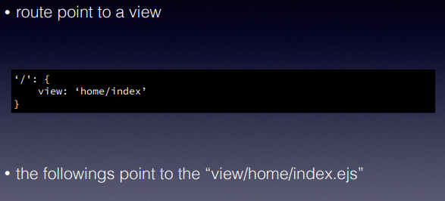
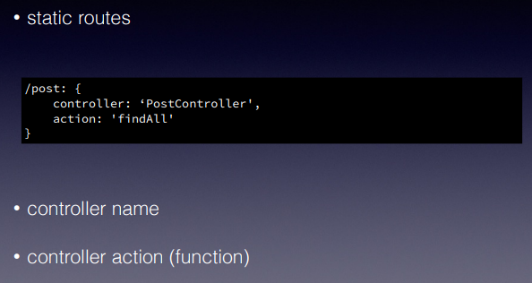
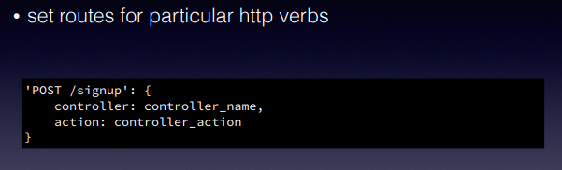

Slide 13
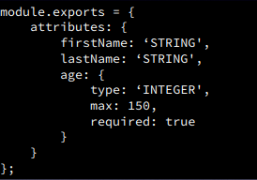
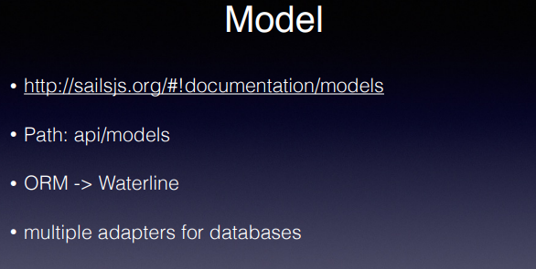
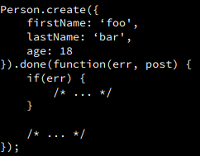

Slide 14
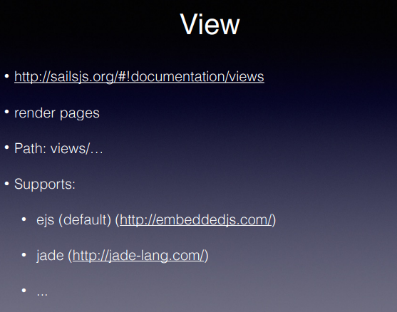
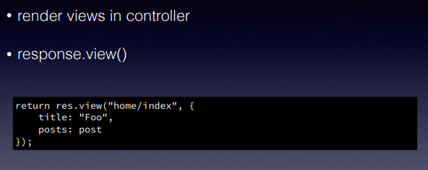
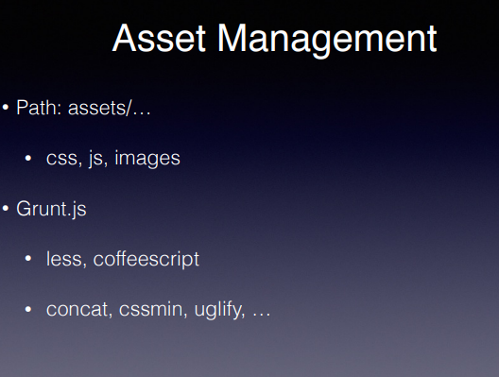

Slide 15
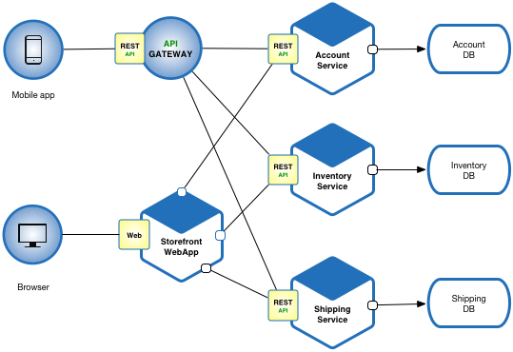
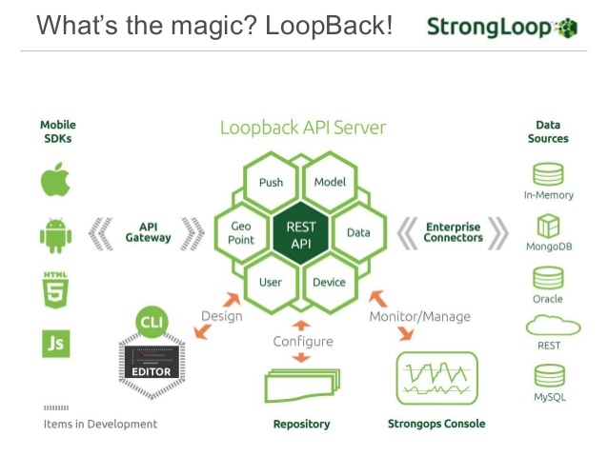
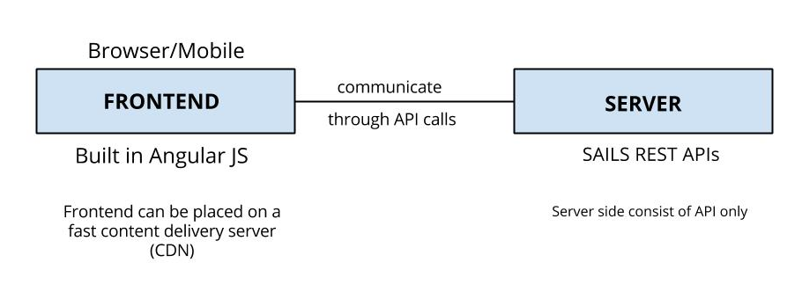

Slide 17
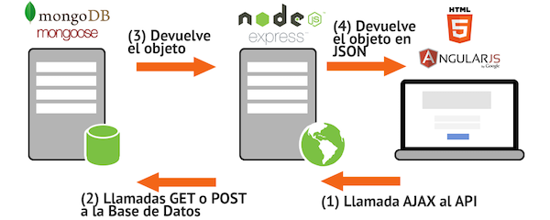
Arquitectura de la aplicación web SPA + API REST
Desde el frontend, con Angular hacemos llamadas AJAX a nuestra API en el servidor Node. Este consulta a la base de datos (Mongo) dependiendo de la llamada realizada. La BD devuelve el objeto como respuesta a Node y este lo sirve como JSON a Angular que lo muestra en el frontend sin necesidad de recargar la página, creando así una Single Page Application

Slide 18
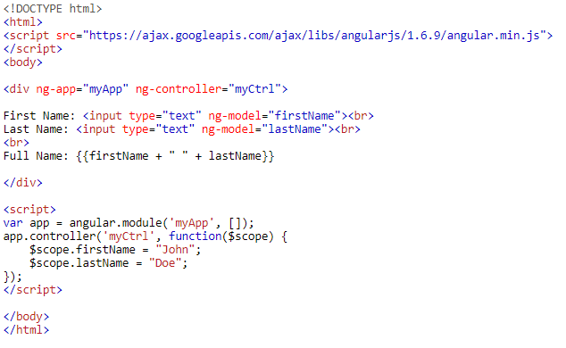
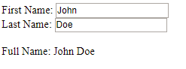
GO

Slide 19
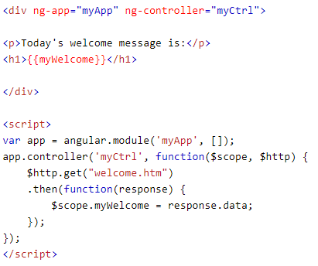
ANGULARJS DOCS

Slide 20
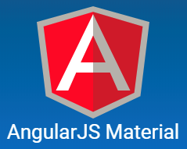
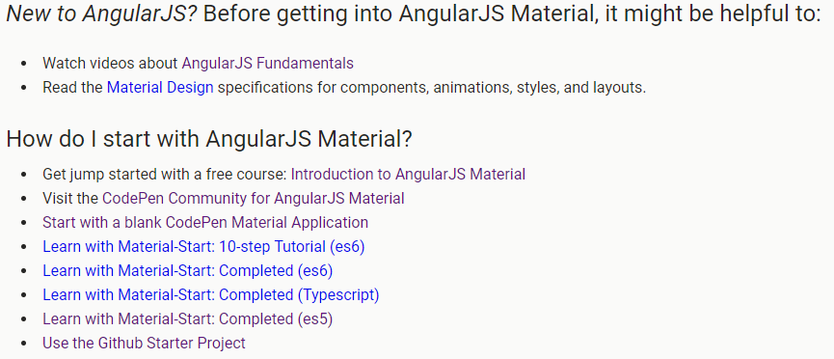
Básicamente lo que nos ofrece no es solo una hoja de estilos, capaz de aplicar la apariencia definida en Material Design, sino toda una serie de componentes que enriquecerán mucho el catálogo de interfaces de usuario disponibles al implementar una web.

Slide 21
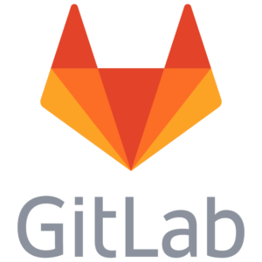

Slide 22
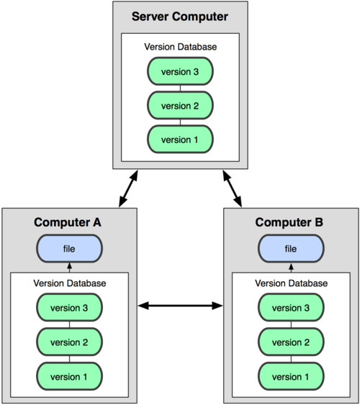
Sistemas de control de versiones distribuidos
es un software de control de versiones diseñado por Linus Torvalds, pensando en la eficiencia y la confiabilidad del mantenimiento de versiones de aplicaciones cuando éstas tienen un gran número de archivos de código fuente. Su propósito es llevar registro de los cambios en archivos de computadora y coordinar el trabajo que varias personas realizan sobre archivos compartidos.
En un DVCS (como Git, Mercurial, Bazaar o Darcs), los clientes no sólo descargan la última instantánea de los archivos: replican completamente el repositorio. Así, si un servidor muere, y estos sistemas estaban colaborando a través de él, cualquiera de los repositorios de los clientes puede copiarse en el servidor para restaurarlo. Cada vez que se descarga una instantánea, en realidad se hace una copia de seguridad completa de todos los datos

Slide 23
Git - Comandos básicos
Tu repositorio local esta compuesto por tres "árboles" administrados por git. El primero es tu Directorio de trabajo que contiene los archivos, el segundo es el Index que actua como una zona intermedia, y el último es el HEAD que apunta al último commit realizado.
Uno de los comandos más usados en git es git config, que puede ser usado para establecer una configuración específica de usuario, como sería el caso del email u otro. git config –global user .email erick.quiroz@crecic.cl
Para bajar un repositorio git clone git@gitlab.crecic.cl:erick.quiroz/sails_todo.git
Iniciar proyecto/repositorio git git init
Agregar archivos al index git add . (nombre archivo o punto para todos)
El comando commit es usado para cambiar a la cabecera. Ten en cuenta que cualquier cambio comprometido no afectara al repertorio remoto. git commit –m “primer commit”
Ver más

Slide 24
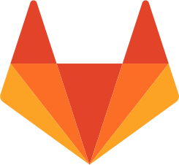

Gitlab es un servicio web de control de versiones y desarrollo de software colaborativo basado en Git. Además de gestor de repositorios, el servicio ofrece también alojamiento de wikis y un sistema de seguimiento de errores, todo ello publicado bajo una Licencia de código abierto.
https://gitlab.crecic.cl

Slide 25
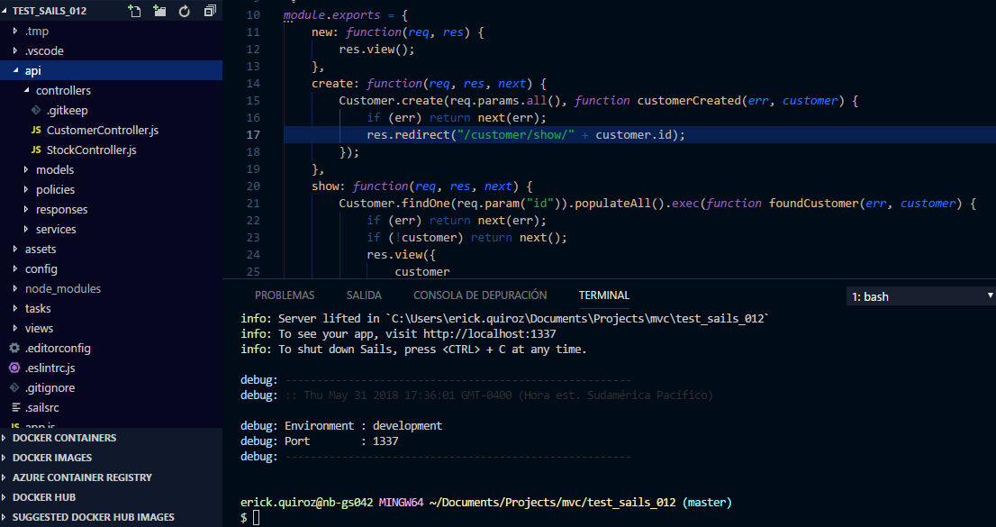
referencias
nodejs.com
expressjs.com
sailsjs.com
angularjs.com
material.angularjs.com
gitlab.com
npm.com
git-scm.com

